Slide 1
NP完全问题
东南大学计算机学院 方效林

Slide 2
本章内容
NP问题
NP完全问题
NP完全问题证明方法

Slide 3
NP问题
P问题 (Polynomial)
多项式时间可解的问题
多项式时间：O(n), O(logn), O(n^{c})
非多项式时间：O(2^{n}), O(n!)
NP问题 (Non-Deterministic Polynomial)
多项式时间可验证一个解的问题
所有NP问题都是判定问题，回答yes或no

Slide 4
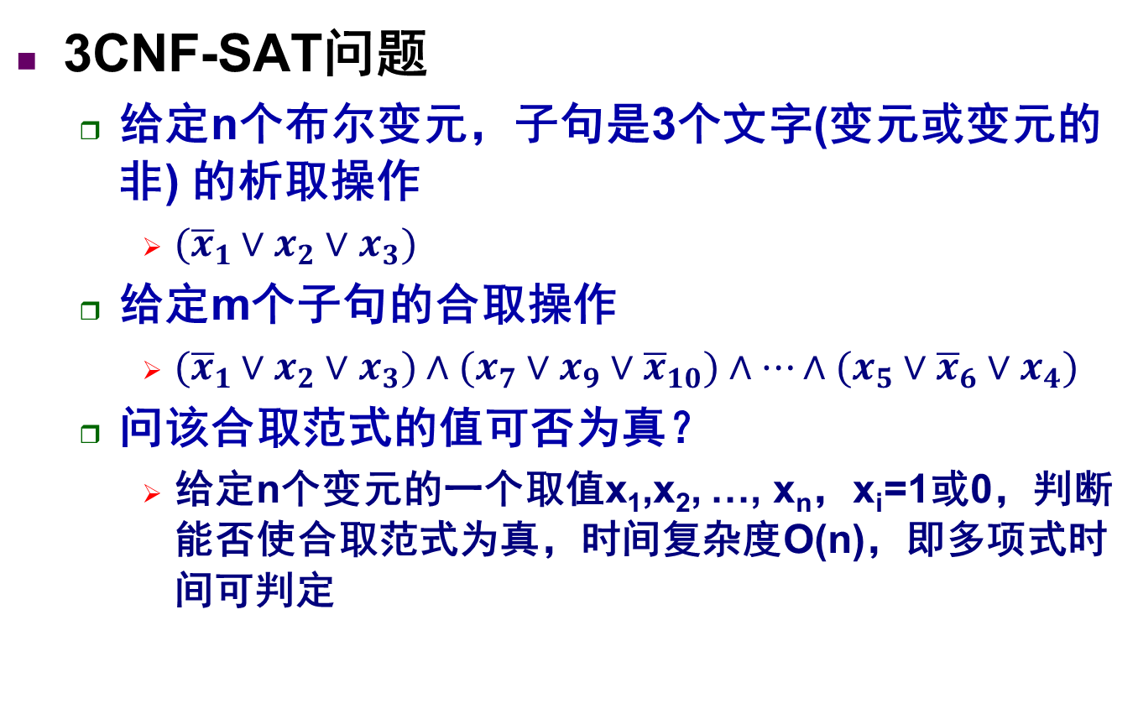
NP问题
3CNF-SAT问题
给定n个布尔变元，子句是3个文字(变元或变元的非) 的析取操作
$({\overline{x}}_{1}∨x_{2}∨x_{3})$
给定m个子句的合取操作
$({\overline{x}}_{1}∨x_{2}∨x_{3})∧(x_{7}∨x_{9}∨{\overline{x}}_{10})∧⋯∧(x_{5}∨{\overline{x}}_{6}∨x_{4})$
问该合取范式的值可否为真？
给定n个变元的一个取值x₁,x₂, …, x_{n}，x_{i}=1或0，判断能否使合取范式为真，时间复杂度O(n)，即多项式时间可判定
C1
C2
C3
$$({\overline{x}}_{1}∨x_{2}∨x_{3})∧(x_{1}∨x_{2}∨x_{3})∧(x_{1}∨{\overline{x}}_{2}∨{\overline{x}}_{3})$$
x₁=0，x₂=1，x₃=0，则c₁∧c₂∧c₃=1

Slide 5
NP问题
K团问题
给定一个图G和常数k，G有没有k团？
一个图G的k团是G的 k 个顶点的集合，使得这个集合中每对顶点之间都有边
任取 k 个顶点，判断是否两两之间有边，时间复杂度为O(n²)，即多项式时间可判定这k个点是否是一个团

Slide 6
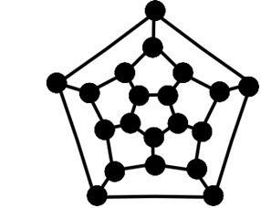
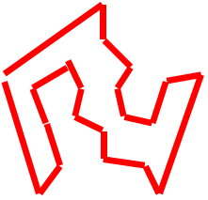
NP问题
Hamilton路径问题
给定无向图G，问是否存在一条路径经过G中所有顶点一次且只经过一次？
给定n个顶点的一个排列 v_{i1},v_{i2}, …, v_{in}，依次判断v_{ik}和v_{i(k+1)}之间是否存在边，时间复杂度O(n)，即多项式时间可判定这个排列是否是一条路径

Slide 7
NP问题
最优化问题可与一个判定问题对应
最优化问题：给定一个图G，寻找 最大团
判定问题：给定一个图G和常数k，G有没有k团？
如何对应?
若判定问题多项式时间可解，则可采用二分搜索策略找到最优的 k
反之，若已求解最优化问题，就已求解判定问题

Slide 8
NP完全问题
问题A是一个NP完全问题，则有
A∈NP问题 (多项式时间可验证解是否正确)
且∀ B∈NP,B ≤_{p} A
任意NP问题B都可多项式时间归约到A
构造一个多项式时间对应关系
NP问题
P≠NP否还不知道，
现在普遍认为P≠NP
P问题
NP完全
问题

Slide 9
NP完全问题
引入NP完全性的意义
若某个NP完全问题多项式时间可解，则所有NP问题均可多项式时间求解，从而有P=NP
若能证明某个NP问题不存在多项式时间求解算法 (即P≠NP), 则所有NP完全问题都不存在多项式时间求解算法，即有NP完全∩P=Φ。
∴NP完全问题是NP问题中””最难的”
NP问题
P≠NP否还不知道，
现在普遍认为P≠NP
P问题
NP完全
问题

Slide 10
NP完全问题证明
证明问题A是NP完全问题分两步：
A是一个NP问题 (多项式时间可验证解是否正确)
从一个已知的NP完全问题A’，多项式时间规约到A的一个实例A’’，证明A’有解当且仅当A’’有解

Slide 11
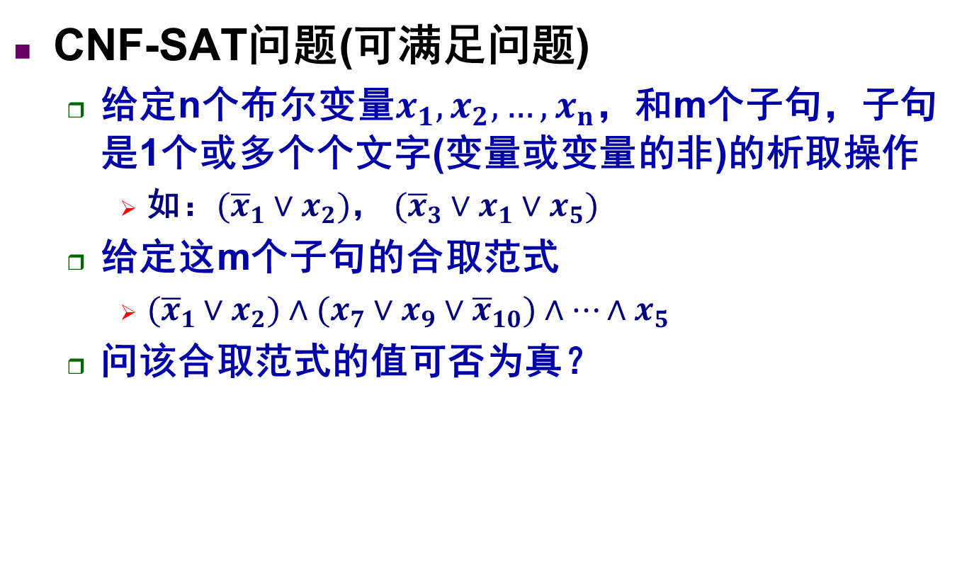
第一个NP完全问题
CNF-SAT问题(可满足问题)
给定n个布尔变量$x_{1},x_{2},…,x_{n}$，和m个子句，子句是1个或多个个文字(变量或变量的非)的析取操作
如：$({\overline{x}}_{1}∨x_{2})$， $({\overline{x}}_{3}∨x_{1}∨x_{5})$
给定这m个子句的合取范式
$({\overline{x}}_{1}∨x_{2})∧(x_{7}∨x_{9}∨{\overline{x}}_{10})∧⋯∧x_{5}$
问该合取范式的值可否为真？

Slide 12
第一个NP完全问题
Cook定理
可满足问题是NP完全问题 (CNF-SAT∈NP-C)
其证明过程用到非确定图灵机理论
SAT
3-SAT
3-Dimentional Matching
Vertex Cover
Hamilton
Clique
Partition

Slide 13
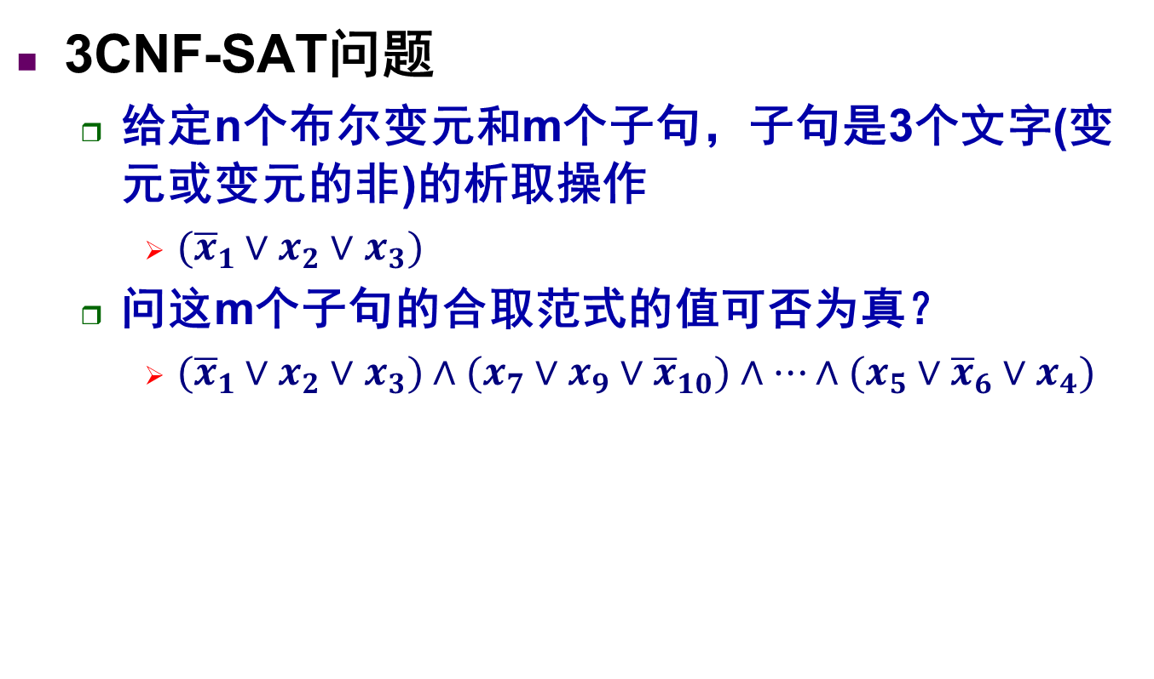
3CNF-SAT问题是NP完全问题
3CNF-SAT问题
给定n个布尔变元和m个子句，子句是3个文字(变元或变元的非)的析取操作
$({\overline{x}}_{1}∨x_{2}∨x_{3})$
问这m个子句的合取范式的值可否为真？
$({\overline{x}}_{1}∨x_{2}∨x_{3})∧(x_{7}∨x_{9}∨{\overline{x}}_{10})∧⋯∧(x_{5}∨{\overline{x}}_{6}∨x_{4})$
C1
C2
Cm

Slide 14
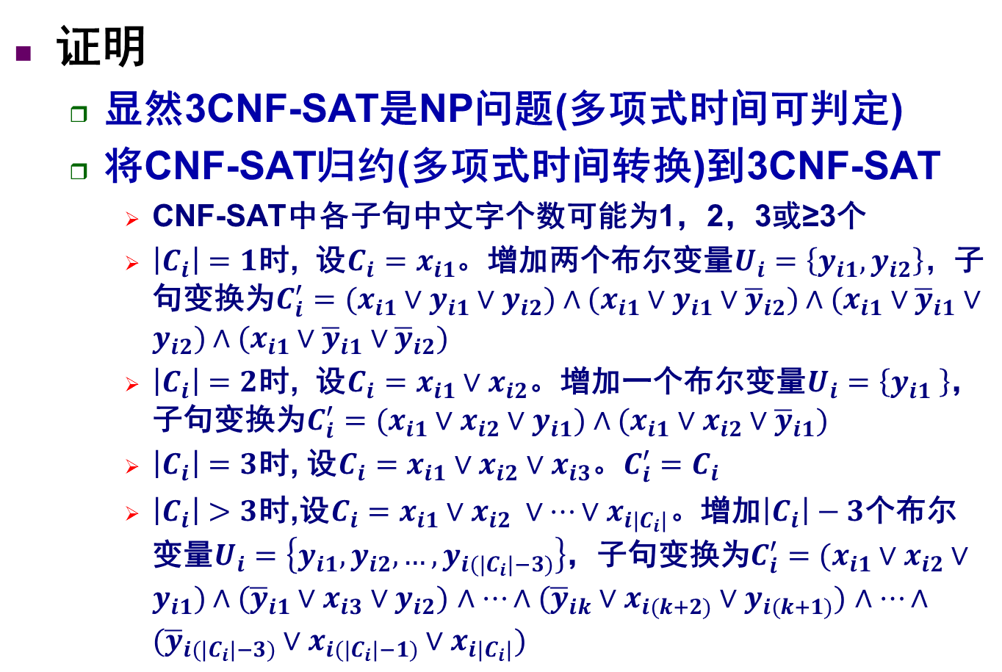
3CNF-SAT问题是NP完全问题
证明
显然3CNF-SAT是NP问题(多项式时间可判定)
将CNF-SAT归约(多项式时间转换)到3CNF-SAT
CNF-SAT中各子句中文字个数可能为1，2，3或≥3个
$\left|C_{i}\right|=1$时, 设$C_{i}=x_{i1}$。增加两个布尔变量$U_{i}=\left\{y_{i1},y_{i2}\right\}，$子句变换为$C_{i}^{′}=(x_{i1}∨y_{i1}∨y_{i2})∧(x_{i1}∨y_{i1}∨{\overline{y}}_{i2})∧(x_{i1}∨{\overline{y}}_{i1}∨y_{i2})∧(x_{i1}∨{\overline{y}}_{i1}∨{\overline{y}}_{i2})$
$\left|C_{i}\right|=2$时, 设$C_{i}=x_{i1}∨x_{i2}$。增加一个布尔变量$U_{i}=\left\{y_{i1} \right\}$，子句变换为$C_{i}^{′}=(x_{i1}∨x_{i2}∨y_{i1})∧(x_{i1}∨x_{i2}∨{\overline{y}}_{i1})$
$\left|C_{i}\right|=3$时, 设$C_{i}=x_{i1}∨x_{i2}∨x_{i3}$。$C_{i}^{′}=C_{i}$
$\left|C_{i}\right|>3$时,设$C_{i}=x_{i1}∨x_{i2} ∨…∨x_{i|C_{i}|}$。增加$\left|C_{i}\right|−3$个布尔变量$U_{i}=\left\{y_{i1},y_{i2},…,y_{i(|C_{i}|−3)}\right\}$，子句变换为$C_{i}^{′}=(x_{i1}∨x_{i2}∨y_{i1})∧({\overline{y}}_{i1}∨x_{i3}∨y_{i2})$ $∧…∧({\overline{y}}_{ik}∨x_{i(k+2)}∨y_{i(k+1)})$ $∧…∧$ $({\overline{y}}_{i(|C_{i}|−3)}∨x_{i(|C_{i}|−1)}∨x_{i|C_{i}|})$

Slide 15
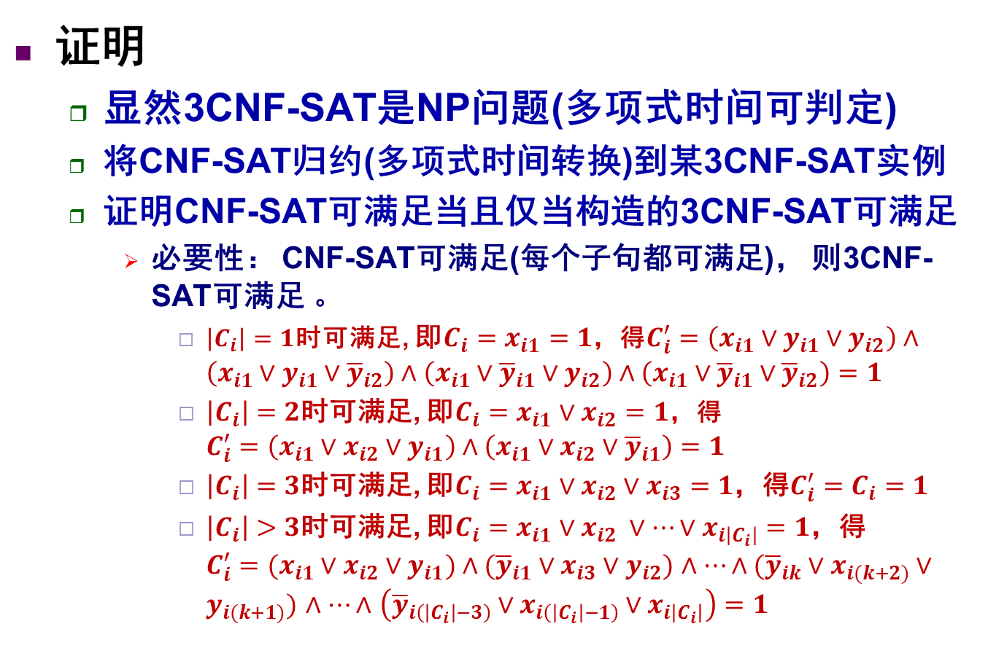
3CNF-SAT问题是NP完全问题
证明
显然3CNF-SAT是NP问题(多项式时间可判定)
将CNF-SAT归约(多项式时间转换)到某3CNF-SAT实例
证明CNF-SAT可满足当且仅当构造的3CNF-SAT可满足
必要性： CNF-SAT可满足(每个子句都可满足)， 则3CNF-SAT可满足 。
$\left|C_{i}\right|=1$时可满足, 即$C_{i}=x_{i1}=1$，得$C_{i}^{′}=\left(x_{i1}∨y_{i1}∨y_{i2}\right)∧\left(x_{i1}∨y_{i1}∨{\overline{y}}_{i2}\right)∧\left(x_{i1}∨{\overline{y}}_{i1}∨y_{i2}\right)∧\left(x_{i1}∨{\overline{y}}_{i1}∨{\overline{y}}_{i2}\right)=1$
$\left|C_{i}\right|=2$时可满足, 即$C_{i}=x_{i1}∨x_{i2}=1$，得$C_{i}^{′}=\left(x_{i1}∨x_{i2}∨y_{i1}\right)∧\left(x_{i1}∨x_{i2}∨{\overline{y}}_{i1}\right)=1$
$\left|C_{i}\right|=3$时可满足, 即$C_{i}=x_{i1}∨x_{i2}∨x_{i3}=1$，得$C_{i}^{′}=C_{i}=1$
$\left|C_{i}\right|>3$时可满足, 即$C_{i}=x_{i1}∨x_{i2} ∨…∨x_{i\left|C_{i}\right|}=1$，得$C_{i}^{′}=(x_{i1}∨x_{i2}∨y_{i1})∧({\overline{y}}_{i1}∨x_{i3}∨y_{i2})$ $∧…∧({\overline{y}}_{ik}∨x_{i(k+2)}∨y_{i(k+1)})$ $∧…∧$ $\left({\overline{y}}_{i\left(\left|C_{i}\right|−3\right)}∨x_{i\left(\left|C_{i}\right|−1\right)}∨x_{i\left|C_{i}\right|}\right)=1$
Notes:
针对第4种情况，Ci可满足，必然有一个变量xij为1。
若是$x_{i1}∨x_{i2}$为1，则令3CNF-SAT中每个$y_{ij}=0$，此时后面每个子句都有${\overline{y}}_{ij}=1$，$\text{即每个子句为}\text{1}$；
若是$x_{i(|C_{i}|−1)}∨x_{i|C_{i}|}$为1，则令3CNF-SAT中每个${\overline{y}}_{ij}=$0，此时前面每个子句都有$y_{ij}=1$，即每个子句为1；
否则中间某个xij为1，则令j之前的${\overline{y}}_{ik}=$0,而j之后的$y_{ik}=0$，这样每个子句都为1。

Slide 16
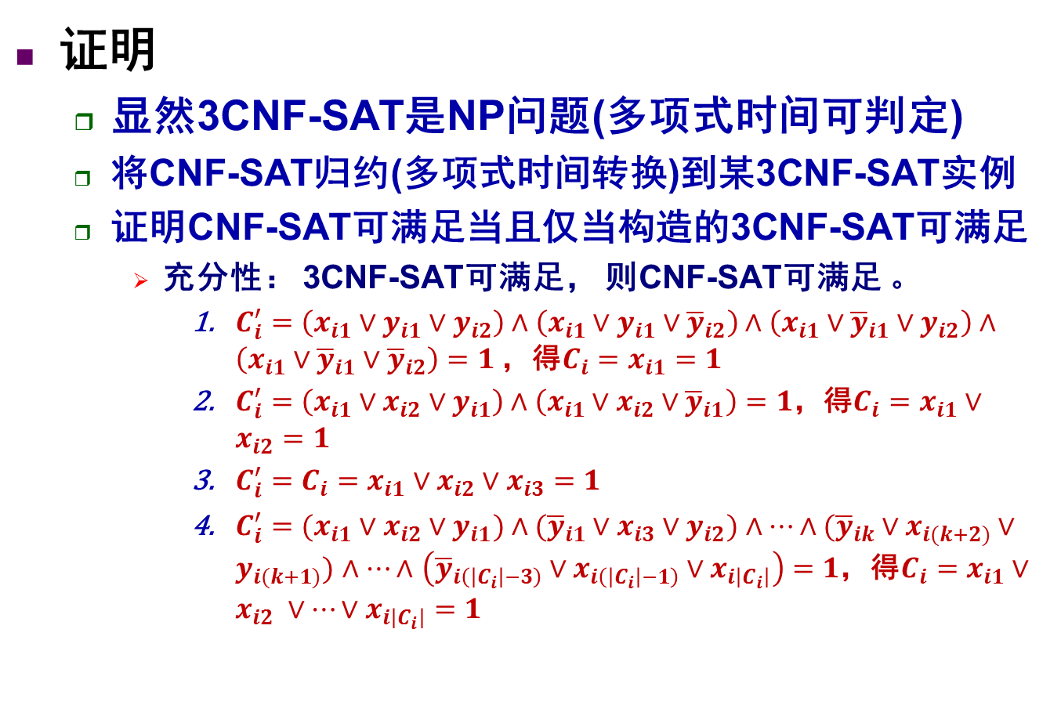
3CNF-SAT问题是NP完全问题
证明
显然3CNF-SAT是NP问题(多项式时间可判定)
将CNF-SAT归约(多项式时间转换)到某3CNF-SAT实例
证明CNF-SAT可满足当且仅当构造的3CNF-SAT可满足
充分性： 3CNF-SAT可满足， 则CNF-SAT可满足 。
$C_{i}^{′}=\left(x_{i1}∨y_{i1}∨y_{i2}\right)∧\left(x_{i1}∨y_{i1}∨{\overline{y}}_{i2}\right)∧\left(x_{i1}∨{\overline{y}}_{i1}∨y_{i2}\right)∧\left(x_{i1}∨{\overline{y}}_{i1}∨{\overline{y}}_{i2}\right)=1$ ，得$C_{i}=x_{i1}=1$
$C_{i}^{′}=\left(x_{i1}∨x_{i2}∨y_{i1}\right)∧\left(x_{i1}∨x_{i2}∨{\overline{y}}_{i1}\right)=1$，得$C_{i}=x_{i1}∨x_{i2}=1$
${C_{i}^{′}=C}_{i}=x_{i1}∨x_{i2}∨x_{i3}=1$
$C_{i}^{′}=(x_{i1}∨x_{i2}∨y_{i1})∧({\overline{y}}_{i1}∨x_{i3}∨y_{i2})$ $∧…∧({\overline{y}}_{ik}∨x_{i(k+2)}∨y_{i(k+1)})$ $∧…∧$ $\left({\overline{y}}_{i\left(\left|C_{i}\right|−3\right)}∨x_{i\left(\left|C_{i}\right|−1\right)}∨x_{i\left|C_{i}\right|}\right)=1$，得$C_{i}=x_{i1}∨x_{i2} ∨…∨x_{i\left|C_{i}\right|}=1$
Notes:
针对第4种情况，必然有一个变量xij为1。否则，假设所有xij都为0，则第1个子句中yi1必须为1，第2个子句${\overline{y}}_{i1}$=0,则$y_{i2}$必须为1，以此类推，得到最后一个子句为0，矛盾。

Slide 17
NP完全问题证明
假设已知3CNF-SAT问题是NP完全问题
现在要证
k团问题
顶点覆盖问题
子集和问题

Slide 18
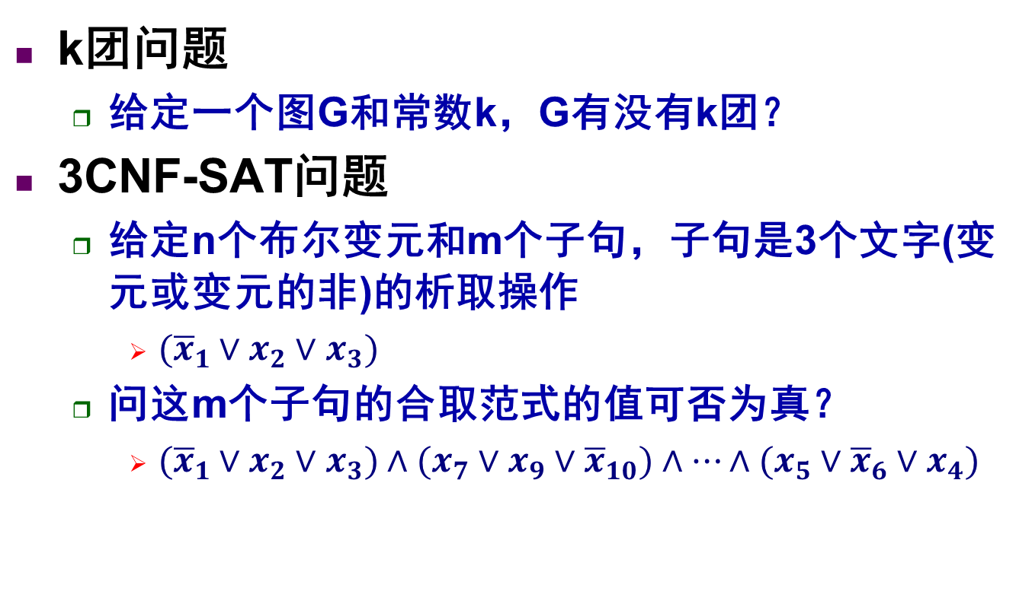
k团问题是NP完全问题
k团问题
给定一个图G和常数k，G有没有k团？
3CNF-SAT问题
给定n个布尔变元和m个子句，子句是3个文字(变元或变元的非)的析取操作
$({\overline{x}}_{1}∨x_{2}∨x_{3})$
问这m个子句的合取范式的值可否为真？
$({\overline{x}}_{1}∨x_{2}∨x_{3})∧(x_{7}∨x_{9}∨{\overline{x}}_{10})∧⋯∧(x_{5}∨{\overline{x}}_{6}∨x_{4})$

Slide 19









k团问题是NP完全问题
证明
首先，k团问题是NP问题(多项式时间可验证)
规约方法 ：3CNF-SAT表达式中每一文字对应k团问题一个顶点，若两顶点同时满足下列两条则存在边：
两个顶点中的文字不属于同一子句
两个顶点中的文字不是互补的
$${\overline{x}}_{1}$$
$$x_{2}$$
$$x_{3}$$
$$x_{1}$$
$$x_{1}$$
$$x_{2}$$
$${\overline{x}}_{2}$$
C1
C2
C3
$$({\overline{x}}_{1}∨x_{2}∨x_{3})∧(x_{1}∨x_{2}∨x_{3})∧(x_{1}∨{\overline{x}}_{2}∨{\overline{x}}_{3})$$
$$x_{3}$$
$${\overline{x}}_{3}$$

Slide 20
k团问题是NP完全问题
往证有k个子句的3CNF-SAT表达式A是可满足的当且仅当构造出来的无向图G中有一个k团
必要性证明：设表达式A是可满足的，必有A=1，由于合取，必有c₁=c₂=…=c_{k}=1，每个子句c_{i}中的文字至少有一个取值为1， c_{i}中取一个值为1的文字所对应的顶点，可得一个由k个顶点所构成的子集 V。V中任取两点，对应的文字来自不同的子句，两个文字必定不是互补的。
∴两个顶点之间必定有边。
∴V是k团
$${\overline{x}}_{1}$$
$$x_{2}$$
$$x_{3}$$
c₁∧c₂∧c₃=1，取x₁=0，x₂=1，x₃=0
$$x_{1}$$
$$x_{1}$$
$$x_{2}$$
$${\overline{x}}_{2}$$
C1
C2
C3
$$({\overline{x}}_{1}∨x_{2}∨x_{3})∧(x_{1}∨x_{2}∨x_{3})∧(x_{1}∨{\overline{x}}_{2}∨{\overline{x}}_{3})$$
$$x_{3}$$
$${\overline{x}}_{3}$$

Slide 21

k团问题是NP完全问题
充分性证明：设V是构造出来的无向图中的k团， 则V中任意两点间有边。由于同一子句中的顶点无边相连，故 k个点恰好来自k个不同的子句。现对这k个顶点文字进行赋值：
若顶点文字为 $x_{i}$，则 $x_{i}$赋值1，其所在子句的值为1；
若顶点文字为 ${\overline{x}}_{i}$ ，则$x_{i}$赋值0， 其所在子句的值为1
由于$x_{i}$与 ${\overline{x}}_{i}$无边相连，这k个顶点文字不会同时出现$x_{i}$与 ${\overline{x}}_{i}$，∴上述的赋值方法可使表达式为1
$${\overline{x}}_{1}$$
$$x_{2}$$
$$x_{3}$$
x₁=0，x₂=1，x₃=0，则c₁∧c₂∧c₃=1
$$x_{1}$$
$$x_{1}$$
$$x_{2}$$
$${\overline{x}}_{2}$$
C1
C2
C3
$$({\overline{x}}_{1}∨x_{2}∨x_{3})∧(x_{1}∨x_{2}∨x_{3})∧(x_{1}∨{\overline{x}}_{2}∨{\overline{x}}_{3})$$
$$x_{3}$$
$${\overline{x}}_{3}$$

Slide 22
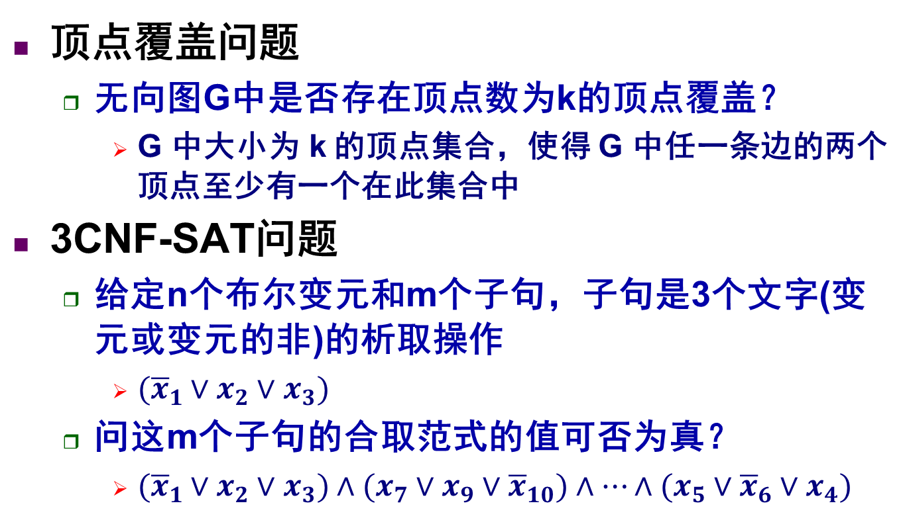
顶点覆盖问题是NP完全问题
顶点覆盖问题
无向图G中是否存在顶点数为k的顶点覆盖？
G 中大小为 k 的顶点集合，使得 G 中任一条边的两个顶点至少有一个在此集合中
3CNF-SAT问题
给定n个布尔变元和m个子句，子句是3个文字(变元或变元的非)的析取操作
$({\overline{x}}_{1}∨x_{2}∨x_{3})$
问这m个子句的合取范式的值可否为真？
$({\overline{x}}_{1}∨x_{2}∨x_{3})∧(x_{7}∨x_{9}∨{\overline{x}}_{10})∧⋯∧(x_{5}∨{\overline{x}}_{6}∨x_{4})$

Slide 23


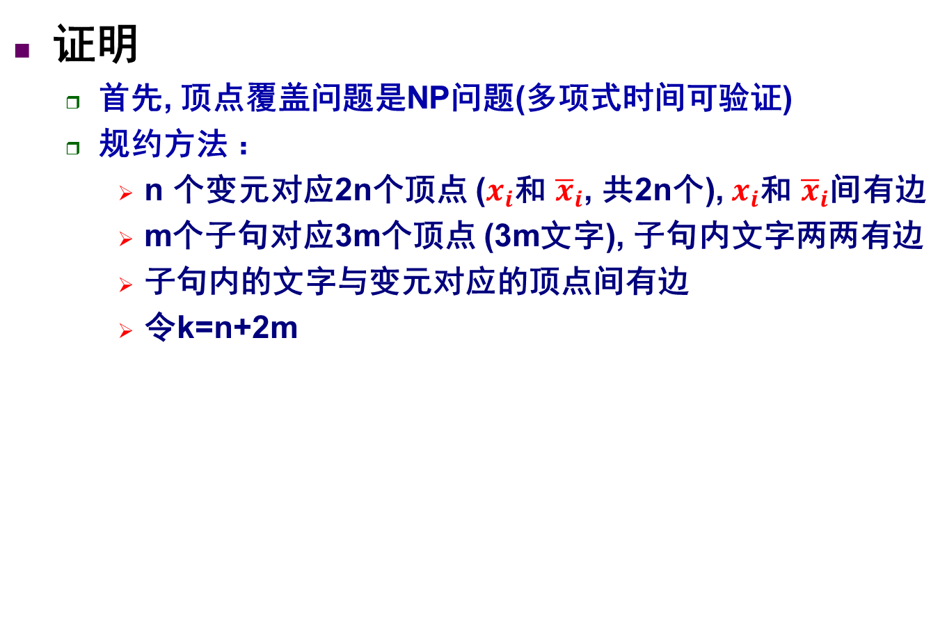











顶点覆盖问题是NP完全问题
证明
首先, 顶点覆盖问题是NP问题(多项式时间可验证)
规约方法 ：
n 个变元对应2n个顶点 ($x_{i}$和 ${\overline{x}}_{i}$, 共2n个), $x_{i}$和 ${\overline{x}}_{i}$间有边
m个子句对应3m个顶点 (3m文字), 子句内文字两两有边
子句内的文字与变元对应的顶点间有边
令k=n+2m
$$x_{1}$$
$${\overline{x}}_{1}$$
$$x_{2}$$
$${\overline{x}}_{2}$$
$$x_{3}$$
$${\overline{x}}_{3}$$
C1
C2
$$x_{2}$$
$${\overline{x}}_{2}$$
$$({\overline{x}}_{1}∨x_{2}∨x_{3})∧(x_{1}∨{\overline{x}}_{2}∨{\overline{x}}_{3})$$
k=n+2m=3+2*2=7
$${\overline{x}}_{1}$$
$$x_{3}$$
$$x_{1}$$
$${\overline{x}}_{3}$$

Slide 24
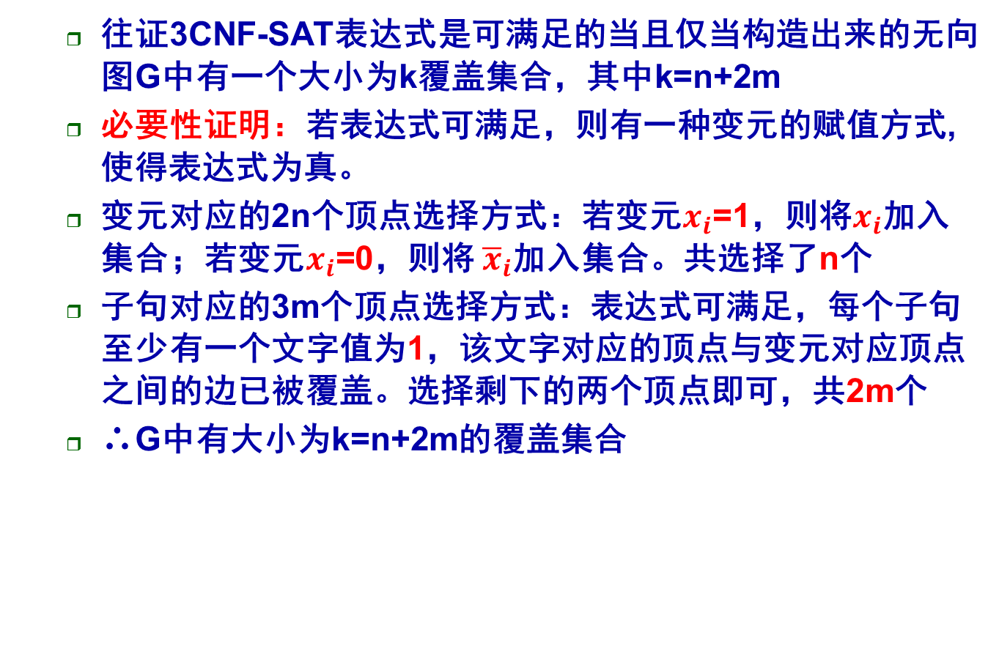
顶点覆盖问题是NP完全问题
往证3CNF-SAT表达式是可满足的当且仅当构造出来的无向图G中有一个大小为k覆盖集合，其中k=n+2m
必要性证明：若表达式可满足，则有一种变元的赋值方式,使得表达式为真。
变元对应的2n个顶点选择方式：若变元$x_{i}$=1，则将$x_{i}$加入集合；若变元$x_{i}$=0，则将 ${\overline{x}}_{i}$加入集合。共选择了n个
子句对应的3m个顶点选择方式：表达式可满足，每个子句至少有一个文字值为1，该文字对应的顶点与变元对应顶点之间的边已被覆盖。选择剩下的两个顶点即可，共2m个
∴G中有大小为k=n+2m的覆盖集合
$$x_{1}$$
$${\overline{x}}_{1}$$
$$x_{2}$$
$${\overline{x}}_{2}$$
$$x_{3}$$
$${\overline{x}}_{3}$$
x₁=0，x₂=0，x₃=1，则c₁∧c₂=1
C1
C2
$$x_{2}$$
$${\overline{x}}_{2}$$
$$({\overline{x}}_{1}∨x_{2}∨x_{3})∧(x_{1}∨{\overline{x}}_{2}∨{\overline{x}}_{3})$$
k=n+2m=3+2*2=7
$${\overline{x}}_{1}$$
$$x_{3}$$
$$x_{1}$$
$${\overline{x}}_{3}$$

Slide 25
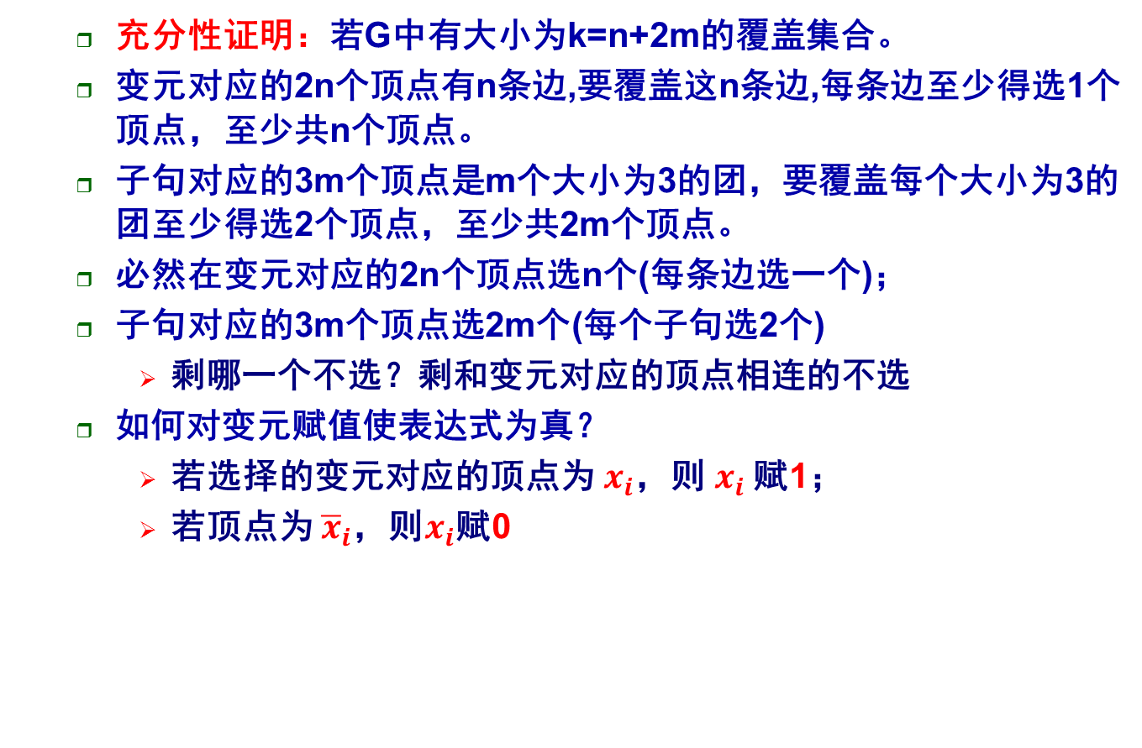
顶点覆盖问题是NP完全问题
充分性证明：若G中有大小为k=n+2m的覆盖集合。
变元对应的2n个顶点有n条边,要覆盖这n条边,每条边至少得选1个顶点，至少共n个顶点。
子句对应的3m个顶点是m个大小为3的团，要覆盖每个大小为3的团至少得选2个顶点，至少共2m个顶点。
必然在变元对应的2n个顶点选n个(每条边选一个)；
子句对应的3m个顶点选2m个(每个子句选2个)
剩哪一个不选？剩和变元对应的顶点相连的不选
如何对变元赋值使表达式为真？
若选择的变元对应的顶点为 $x_{i}$，则 $x_{i}$赋1；
若顶点为 ${\overline{x}}_{i}$，则$x_{i}$赋0
$$x_{1}$$
$${\overline{x}}_{1}$$
$$x_{2}$$
$${\overline{x}}_{2}$$
$$x_{3}$$
$${\overline{x}}_{3}$$
x₁=0，x₂=0，x₃=1
C1
C2
$$x_{2}$$
$${\overline{x}}_{2}$$
$$({\overline{x}}_{1}∨x_{2}∨x_{3})∧(x_{1}∨{\overline{x}}_{2}∨{\overline{x}}_{3})$$
k=n+2m=3+2*2=7
$${\overline{x}}_{1}$$
$$x_{3}$$
$$x_{1}$$
$${\overline{x}}_{3}$$

Slide 26
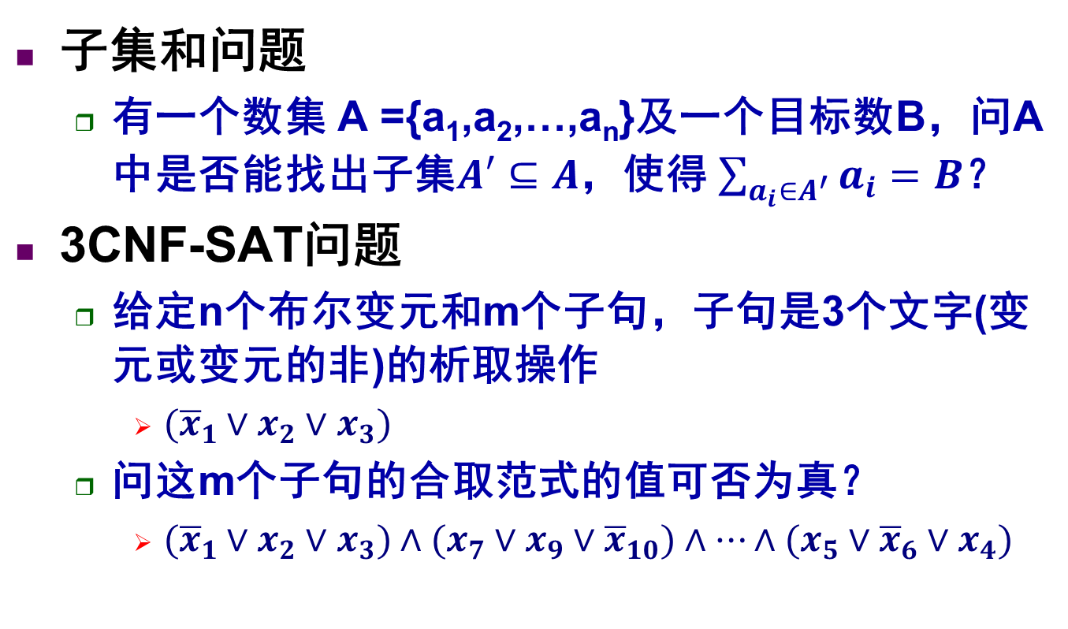
子集和问题是NP完全问题
A ={2, 5, 3, 6, 8, 9, 11}, B=13
A’={2, 3, 8} ⊆ A, 2+3+8=13
子集和问题
有一个数集 A ={a₁,a₂,…,a_{n}}及一个目标数B，问A中是否能找出子集$A′⊆A$，使得 $\sum_{a_{i}∈A^{′}}{a_{i}=B}$？
3CNF-SAT问题
给定n个布尔变元和m个子句，子句是3个文字(变元或变元的非)的析取操作
$({\overline{x}}_{1}∨x_{2}∨x_{3})$
问这m个子句的合取范式的值可否为真？
$({\overline{x}}_{1}∨x_{2}∨x_{3})∧(x_{7}∨x_{9}∨{\overline{x}}_{10})∧⋯∧(x_{5}∨{\overline{x}}_{6}∨x_{4})$

Slide 27
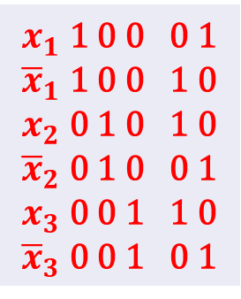
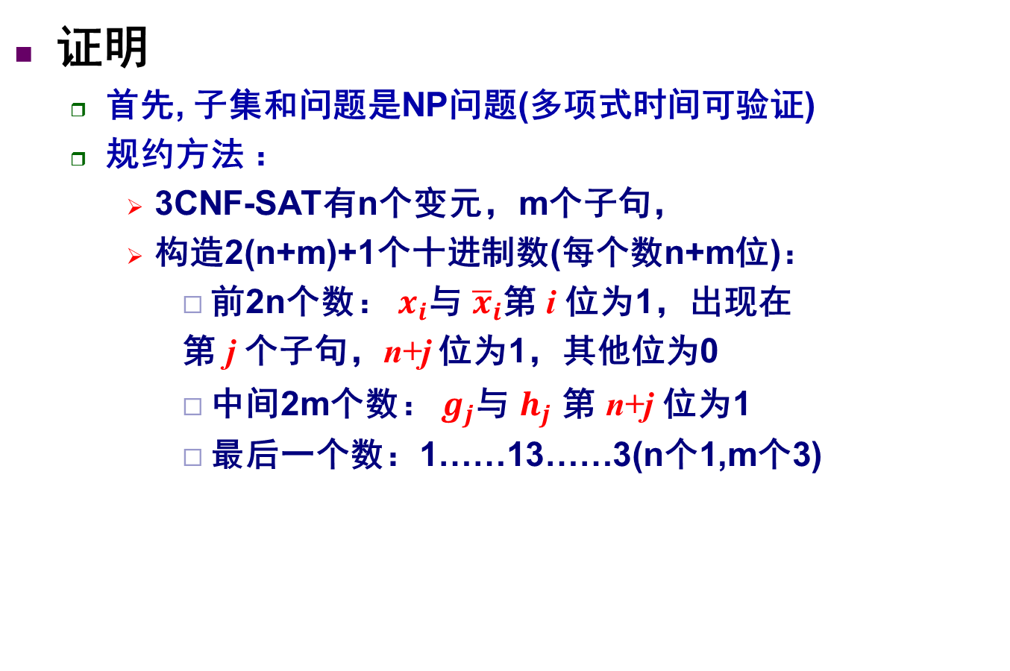

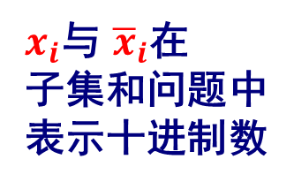
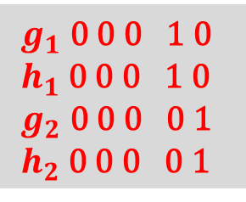
子集和问题是NP完全问题
$x_{i}$与 ${\overline{x}}_{i}$在
子集和问题中
表示十进制数
证明
首先, 子集和问题是NP问题(多项式时间可验证)
规约方法 ：
3CNF-SAT有n个变元，m个子句，
构造2(n+m)+1个十进制数(每个数n+m位)：
前2n个数： $x_{i}$与 ${\overline{x}}_{i}$第 i 位为1，出现在
第 j 个子句，n+j 位为1，其他位为0
中间2m个数： $g_{j}$与 $h_{j}$ 第 n+j 位为1
最后一个数：1……13……3(n个1,m个3)
$x_{1}$ 1 0 0 0 1
${\overline{x}}_{1}$ 1 0 0 1 0
$x_{2}$ 0 1 0 1 0
${\overline{x}}_{2}$ 0 1 0 0 1
$x_{3}$ 0 0 1 1 0
${\overline{x}}_{3}$ 0 0 1 0 1
$g_{1}$ 0 0 0 1 0
$h_{1}$ 0 0 0 1 0
$g_{2}$ 0 0 0 0 1
$h_{2}$ 0 0 0 0 1
C1
C2
$$({\overline{x}}_{1}∨x_{2}∨x_{3})∧(x_{1}∨{\overline{x}}_{2}∨{\overline{x}}_{3})$$
B 1 1 1 3 3

Slide 28
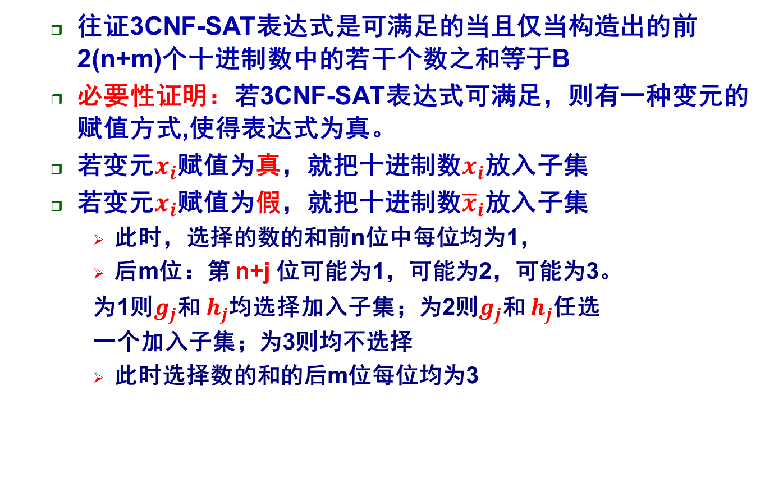
子集和问题是NP完全问题
往证3CNF-SAT表达式是可满足的当且仅当构造出的前2(n+m)个十进制数中的若干个数之和等于B
必要性证明：若3CNF-SAT表达式可满足，则有一种变元的赋值方式,使得表达式为真。
若变元$x_{i}$赋值为真，就把十进制数$x_{i}$放入子集
若变元$x_{i}$赋值为假，就把十进制数${\overline{x}}_{i}$放入子集
此时，选择的数的和前n位中每位均为1，
后m位：第 n+j 位可能为1，可能为2，可能为3。
为1则$g_{j}$和 $h_{j}$均选择加入子集；为2则$g_{j}$和 $h_{j}$任选
一个加入子集；为3则均不选择
此时选择数的和的后m位每位均为3
$x_{1}$ 1 0 0 0 1
${\overline{x}}_{1}$ 1 0 0 1 0
$x_{2}$ 0 1 0 1 0
${\overline{x}}_{2}$ 0 1 0 0 1
$x_{3}$ 0 0 1 1 0
${\overline{x}}_{3}$ 0 0 1 0 1
$g_{1}$ 0 0 0 1 0
$h_{1}$ 0 0 0 1 0
$g_{2}$ 0 0 0 0 1
$h_{2}$ 0 0 0 0 1
C1
C2
$$({\overline{x}}_{1}∨x_{2}∨x_{3})∧(x_{1}∨{\overline{x}}_{2}∨{\overline{x}}_{3})$$
x₁=0，x₂=0，x₃=1
B 1 1 1 3 3

Slide 29
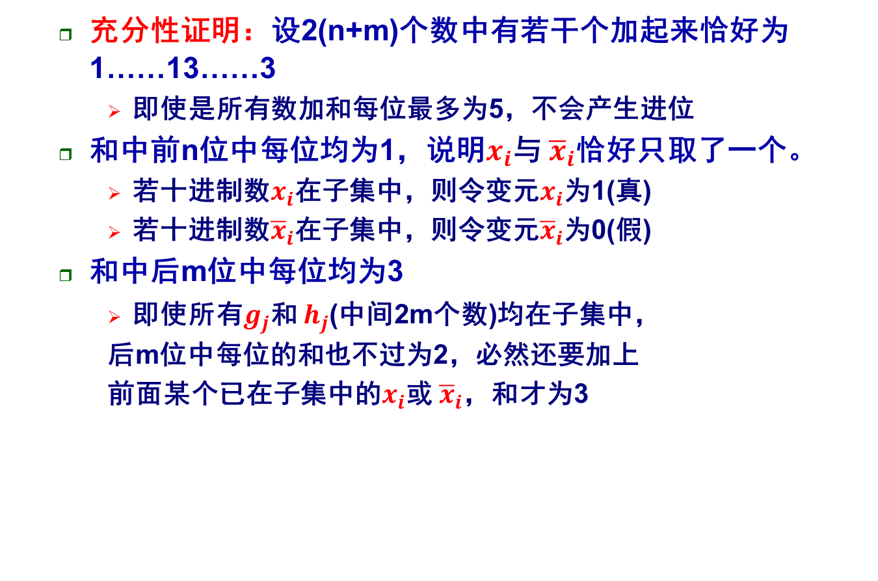
子集和问题是NP完全问题
充分性证明：设2(n+m)个数中有若干个加起来恰好为1……13……3
即使是所有数加和每位最多为5，不会产生进位
和中前n位中每位均为1，说明$x_{i}$与 ${\overline{x}}_{i}$恰好只取了一个。
若十进制数$x_{i}$在子集中，则令变元$x_{i}$为1(真)
若十进制数${\overline{x}}_{i}$在子集中，则令变元${\overline{x}}_{i}$为0(假)
和中后m位中每位均为3
即使所有$g_{j}$和 $h_{j}$(中间2m个数)均在子集中，
后m位中每位的和也不过为2，必然还要加上
前面某个已在子集中的$x_{i}$或 ${\overline{x}}_{i}$，和才为3
$x_{1}$ 1 0 0 0 1
${\overline{x}}_{1}$ 1 0 0 1 0
$x_{2}$ 0 1 0 1 0
${\overline{x}}_{2}$ 0 1 0 0 1
$x_{3}$ 0 0 1 1 0
${\overline{x}}_{3}$ 0 0 1 0 1
$g_{1}$ 0 0 0 1 0
$h_{1}$ 0 0 0 1 0
$g_{2}$ 0 0 0 0 1
$h_{2}$ 0 0 0 0 1
C1
C2
$$({\overline{x}}_{1}∨x_{2}∨x_{3})∧(x_{1}∨{\overline{x}}_{2}∨{\overline{x}}_{3})$$
x₁=0，x₂=0，x₃=1
B 1 1 1 3 3

